Slide 1
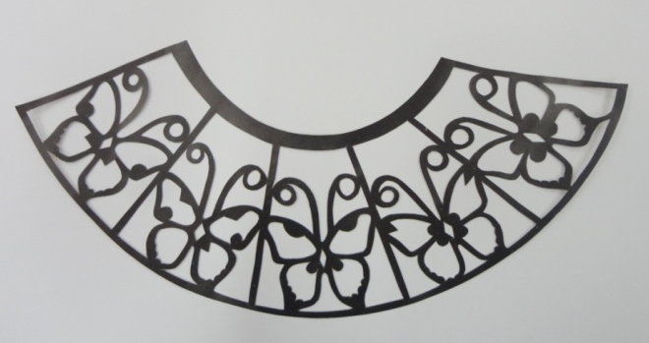
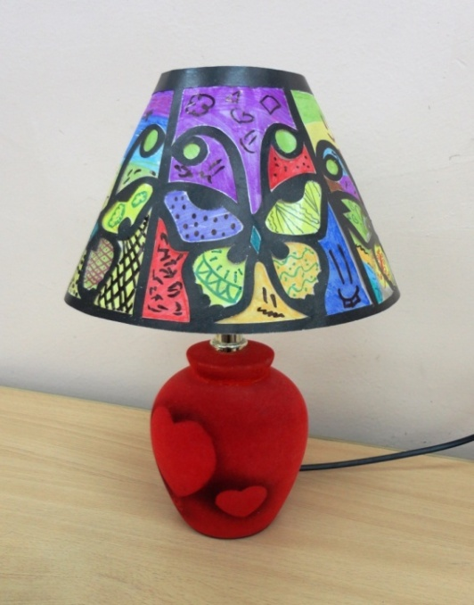
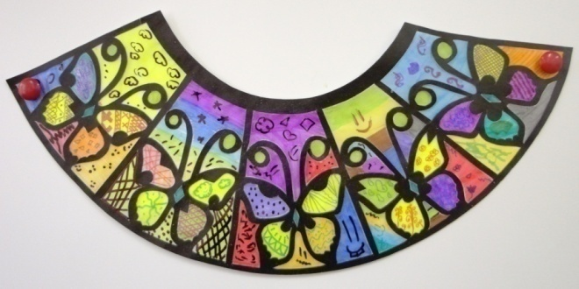
Тюменская область, г. Нефтеюганск
Светильник - витраж
Автор презентации :
Кошкарева Татьяна Владимировна,
учитель ИЗО
2018 г.

Slide 2
Витраж – картина или узор из цветного стекла.
Назначение витражей
Сегодня витражи переживают свое очередное рождение.
Все чаще их используют в элементах мебели, в оформлении декоративных перегородок и беседок, вставляют в оконные проемы.
Витраж, подобно волшебному кружеву, вплетается в нашу повседневную жизнь, принося в неё небольшой кусочек сказочной атмосферы.
На витражной картине словно оживают и переливаются разными красками в лучах света составляющие ее образы.
Тот, кто хоть раз увидит витраж, вряд ли не обратит внимания. Он привлекает к себе внимание переливом ярких красок и игрой света.

Slide 3
Сделать настоящий витраж, используя цветные стёкла – дело непростое, для этого необходимы особые условия, но можно сделать подобие витража, которое сохранит эффект цветного сечения.
Главная особенность витражей: все контурные линии изображения должны соприкасаться друг с другом.
Именно в витраже удивительным образом соединились цвет и чёрная контурная линия, превратились в удивительный узор. Рядом со сложными технологиями настоящих витражей сегодня можно встретить более доступные и менее сложные способы.

Slide 4
Попробуем с вами создать «Светильник – витраж»

Slide 5
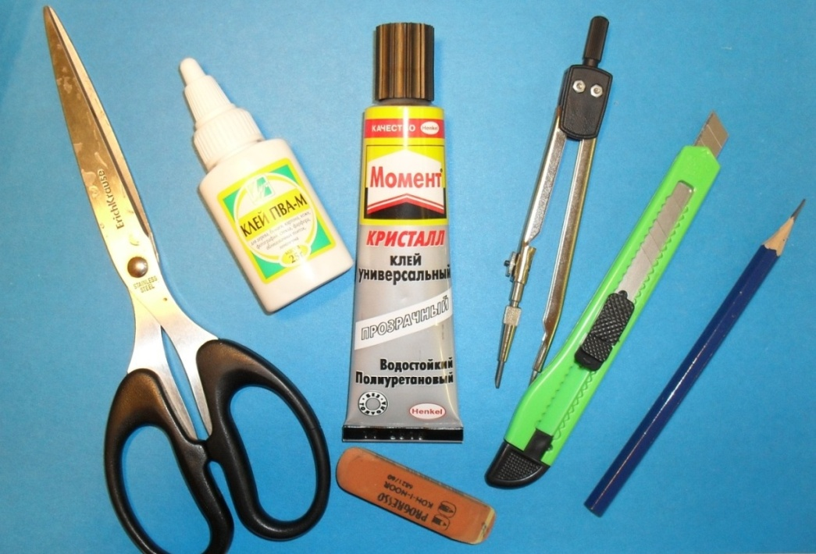

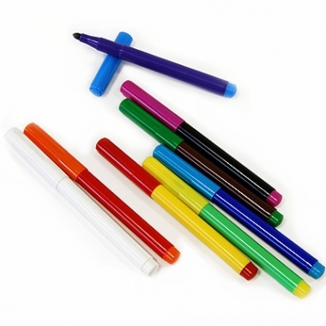
При создании композиций в технике витраж используются различные инструменты – канцелярский ножик, ножницы. В работе используется бумага: ватман, картон, калька, клей ПВА или момент прозрачный.

Slide 6
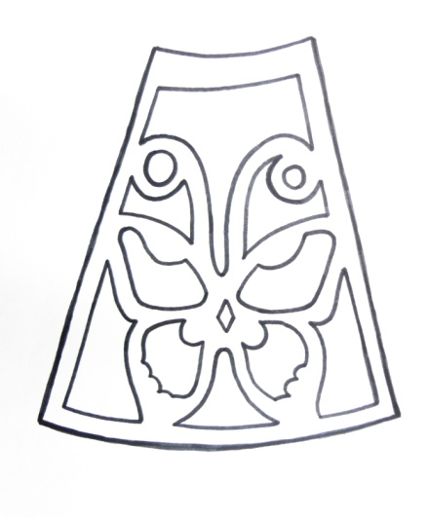
Эскиз витража

Slide 7
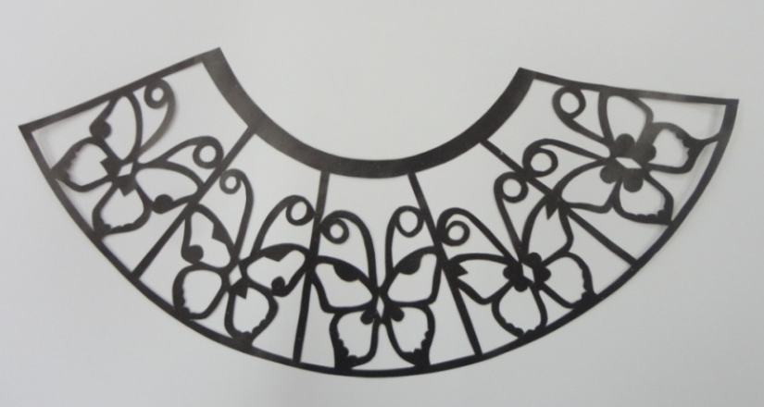
Вырезать те части картона, где будут находиться цветные вставки

Slide 8
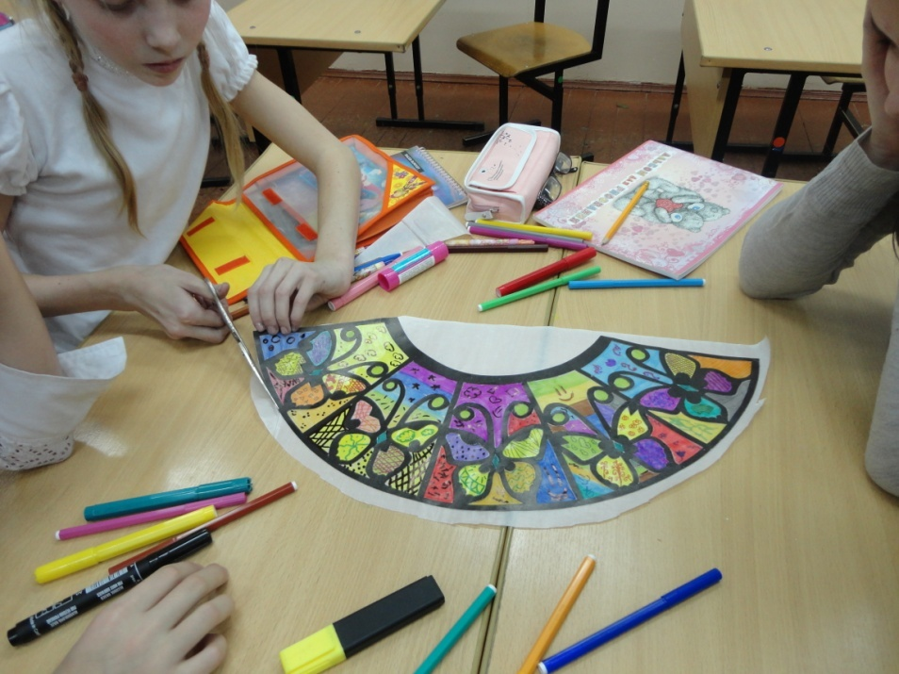
Процесс изготовления:
Заготовка основы для светильника

Slide 9


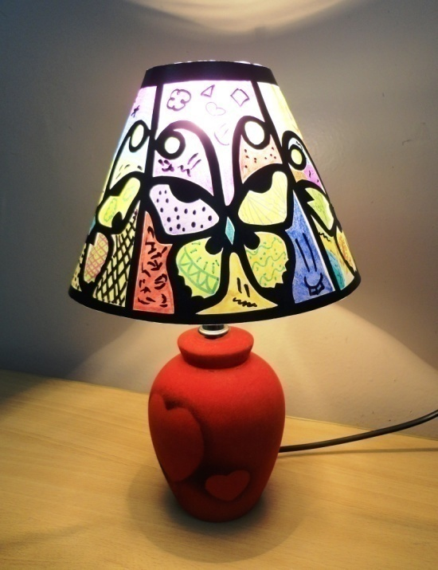
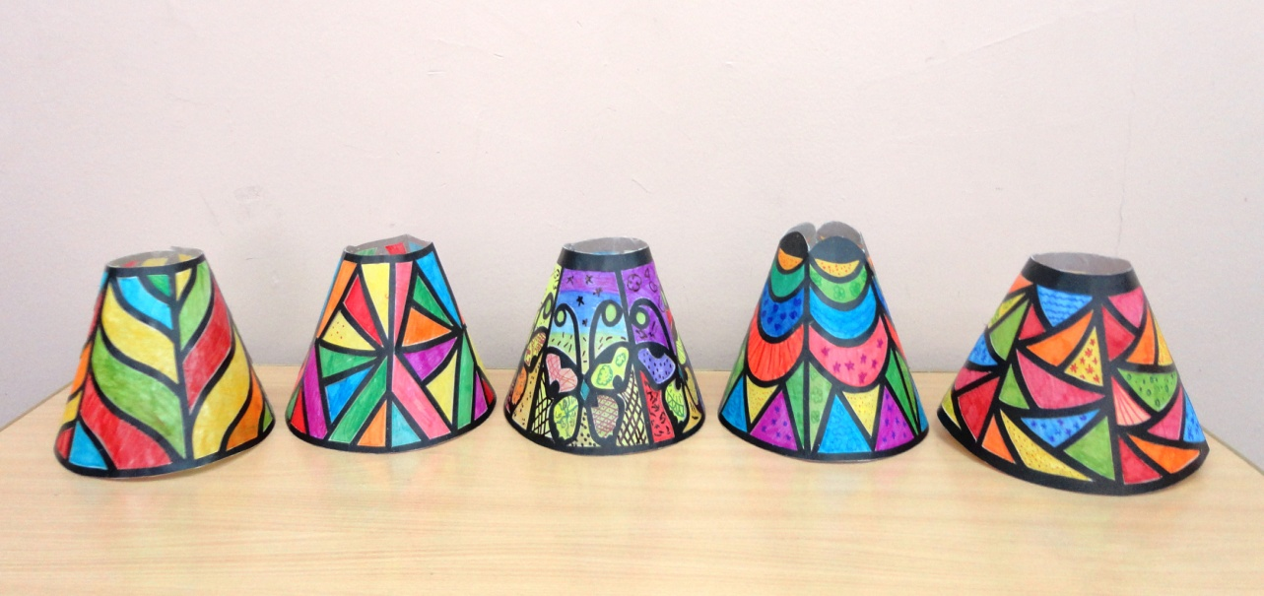

Slide 10
Для собственного уголка
Милее нету ночника.
Его спокойный, тихий свет
Как будто шлёт Вам свой привет.
Задумано гореть ему,
Чтоб не мешал он никому.
Несет он свет лучей своих
И для одной, и для двоих...

Slide 11
Удачи! Творите и фантазируйте!

